Slide 1

VIGILANCIA DE LA CALIDAD DE AGUA
DIRIS LIMA ESTE
Blga. Gisela Isla Romani
Equipo técnico DSAIA-DIRISLE

Slide 2

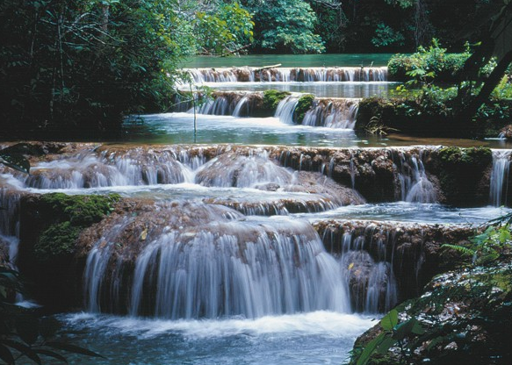
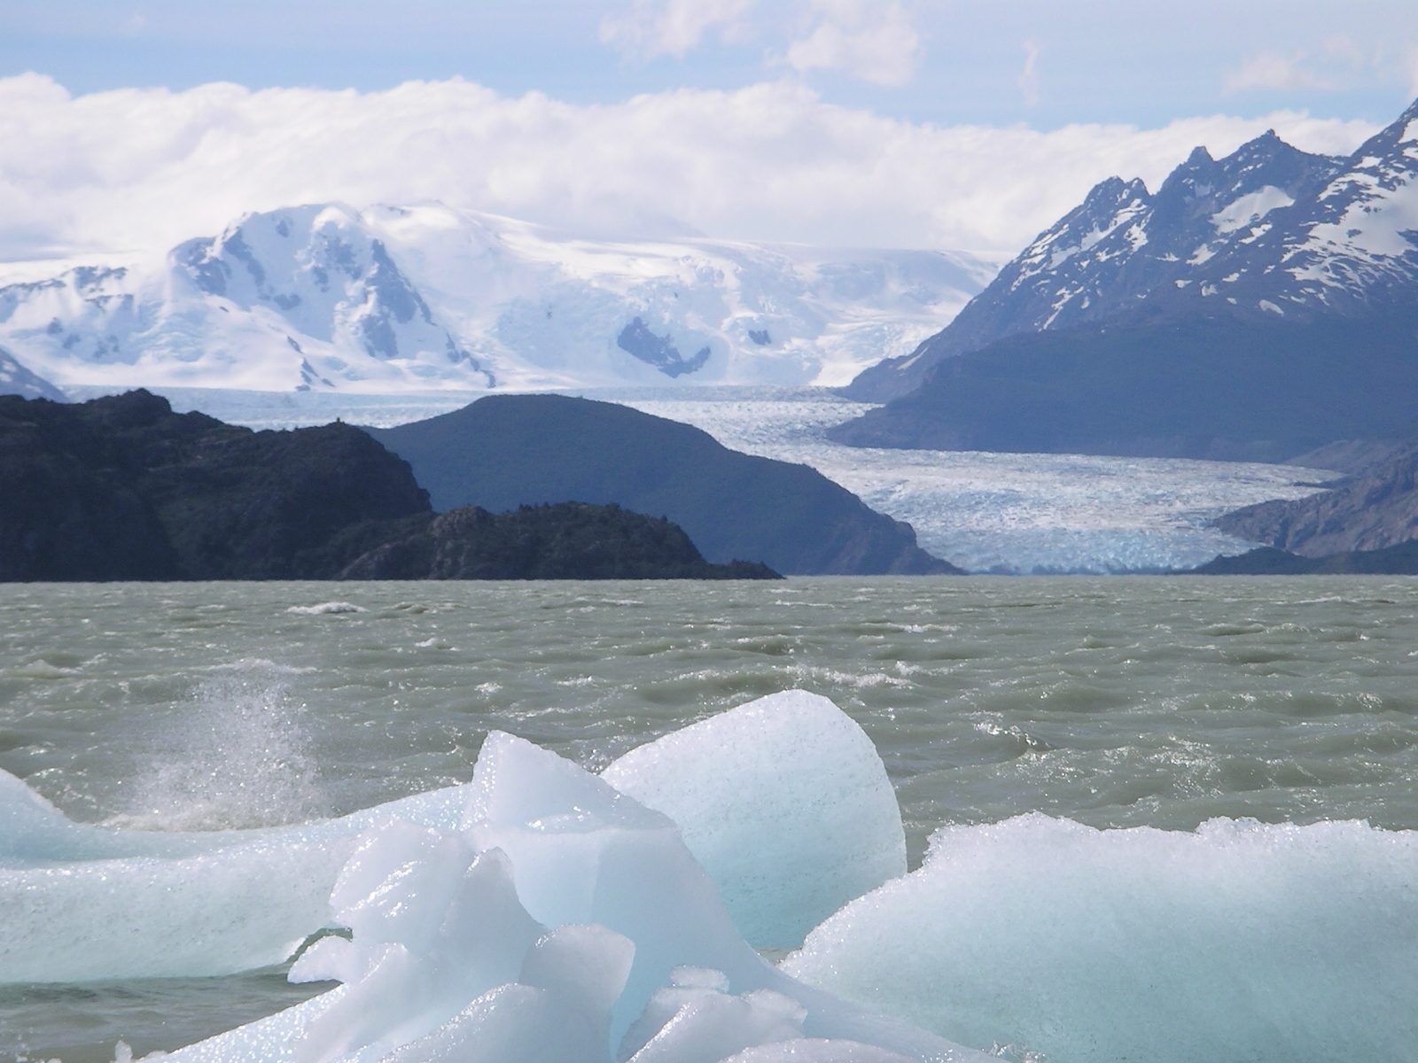
El Agua En El Planeta
Nuestra tierra es el planeta azul, el planeta del agua
El 97 % del agua en el planeta es salada (mares y los océanos).
Solamente el 3% del agua dulce.
79% de este 3% está congelada formando los casquetes polares y glaciares.
El 20% del agua dulce del planeta es agua subterránea .
El 1% del agua dulce del planeta es agua superficial.

Slide 3
Porcentaje Agua Dulce y Agua Salada

Slide 4
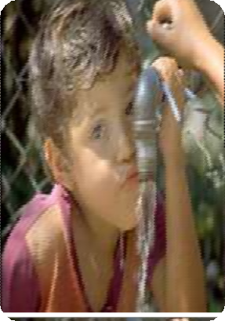
AGUA PARA VIVIR
HAY MÁS DE MIL MILLONES DE PERSONAS QUE NO TIENEN ACCESO AL AGUA POTABLE.
SEGÚN LA ONU CADA DÍA MUEREN SEIS MIL NIÑOS POR ENFERMEDADES PROVOCADAS POR EL CONSUMO DE AGUA EN MAL ESTADO.
ES EL COMPONENTE MAYORITARIO DE LOS SERES VIVOS
ES EL PRINCIPAL DISOLVENTE BIOLÓGICO
PROPORCIONA UN MEDIO ADECUADO PARA LAS REACCIONES QUÍMICAS DE LA VIDA
AYUDA A MANTENER CONSTANTE NUESTRA TEMPERATURA CORPORAL

Slide 5
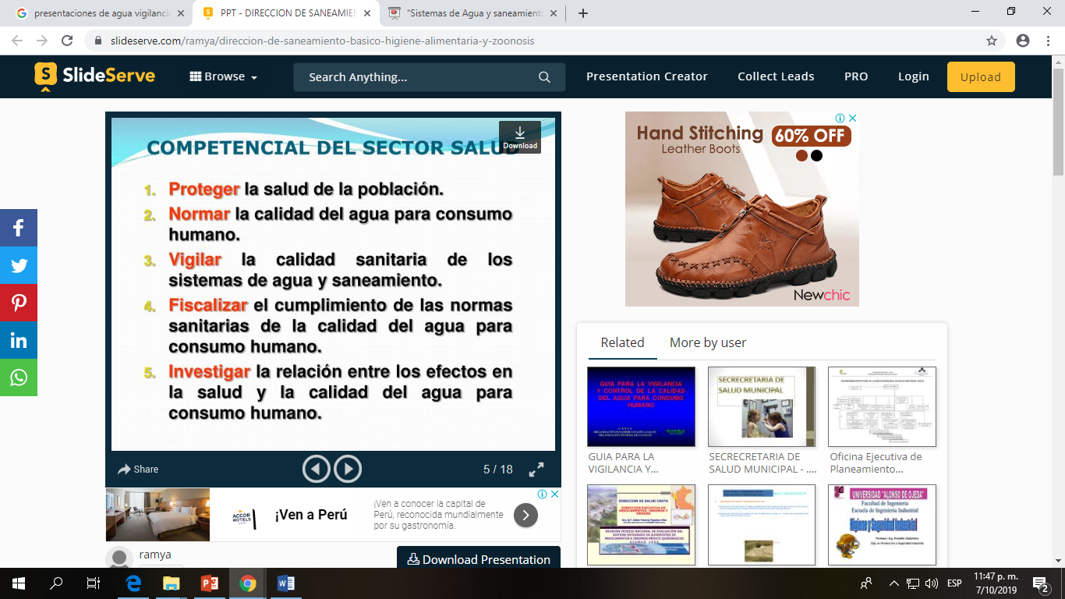
COMPETENCIA DEL SECTOR SALUD

Slide 6
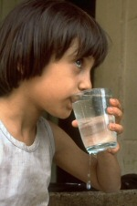
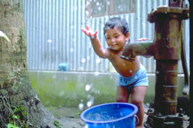
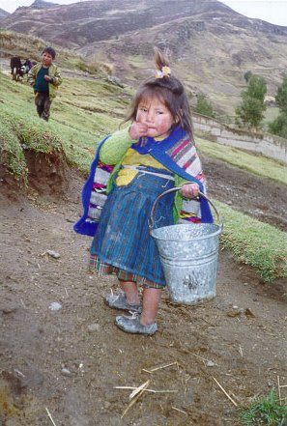
VIGILANCIA DE LA CALIDAD DE AGUA
Conjunto de actividades periódicas y sistemáticas orientadas al mejoramiento gradual de la calidad físico química y bacteriológica del agua para consumo humano y la calidad sanitaria de los sistemas de abastecimiento de agua ubicados en el área urbano y rural, con el objetivo de contribuir a proteger la salud pública.

Slide 7
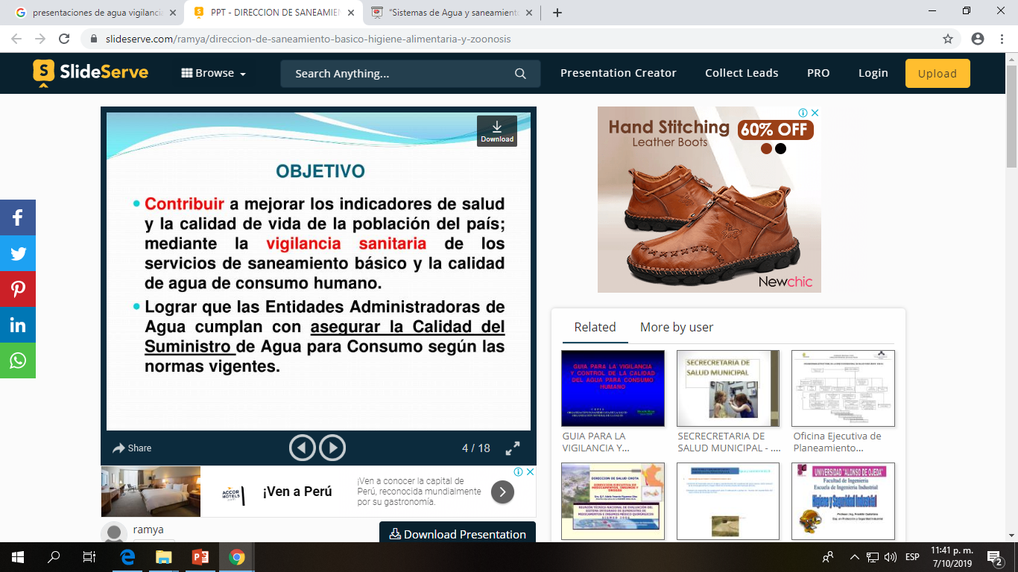
OBJETIVO

Slide 8
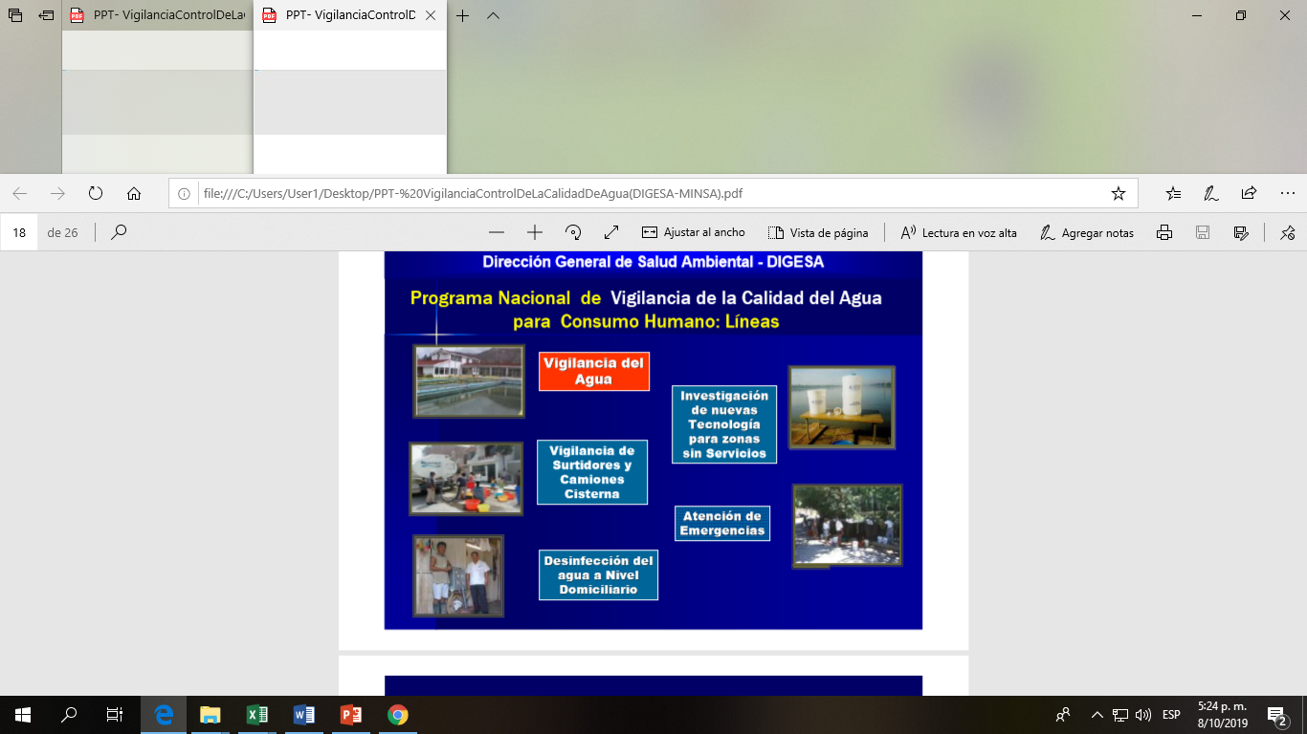
Vigilancia de la Calidad del Agua para Consumo Humano:

Slide 9
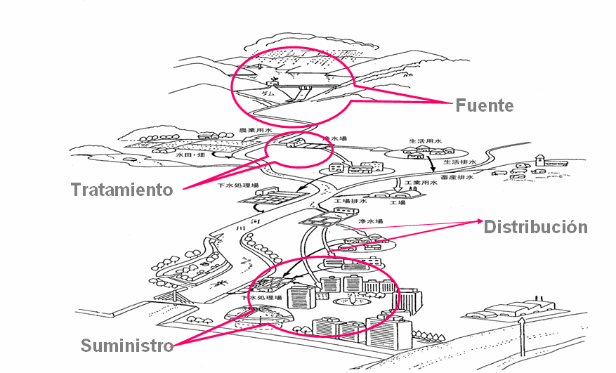
Vigilancia de la Calidad del Agua para Consumo Humano:
Desde la fuente hasta el suministro

Slide 10
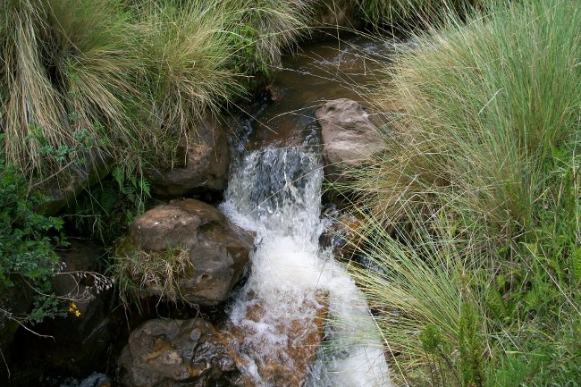
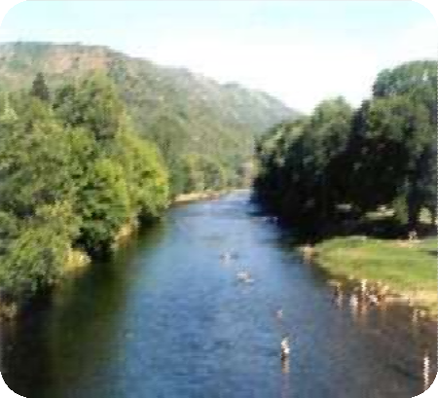
VIGILANCIA SANITARIAS REALIZADAS
Vigilancia de Fuentes y Sistemas de Agua
Conjunto de componentes hidráulicos e instalaciones físicas desde la captación hasta el suministro

Slide 11
TIPOS DE SISTEMAS DE ABASTECIMIENTO PARA CONSUMO HUMANO
Tipo | Fuente | Componentes
Gravedad sin Tratamiento | Manantial | Captación Línea de Conducción Reservorio Red de distribución Conexión Domiciliaria y/o Piletas Publicas
Gravedad con Tratamiento | Aguas Superficial: ríos y canales de regadío. | Captación Línea de Conducción Planta de Tratamiento ( captación, cámara de rejas, Desarenador, medidor de caudal, mezcla rápida, Floculador Decantador, Filtro, Caseta de Cloración. Reservorio Red de distribución Conexión Domiciliaria y/o Piletas Publicas
Bombeo sin Tratamiento | Agua Subterránea | Equipo succión y caseta de bombeo Línea de Impulsión. Reservorio. Red de Distribución. Conexiones Domiciliarias y/o Pileta publicas.

Slide 12
ESQUEMA DEL SISTEMA DE ABASTECIMIENTO DE AGUA POR GRAVEDAD CON SIMPLE DESINFECCIÓN
Captación
Tubería de Ventilación
Tapa Sanitaria
Línea de Conducción
Reservorio
Línea de Aduccion
Escalera
Desinfección
Red de Distribución
La Captación y Reservorio debe tener cerco perimétrico.

Slide 13
ESQUEMA DEL SISTEMA DE ABASTECIMIENTO DE AGUA POR GRAVEDAD CON TRATAMIENTO
Captación
Línea de Conducción
Tubería de Ventilación
Planta de Tratamiento
Tapa Sanitaria
Reservorio
Línea de Aduccion
Escalera
Red de Distribución

Slide 14
ESQUEMA DEL SISTEMA DE ABASTECIMIENTO DE AGUA POR BOMBEO
Desinfección
Reservorio
Linea de Impulsión
Caseta de Bombeo
Red de distribución
Pozo

Slide 15
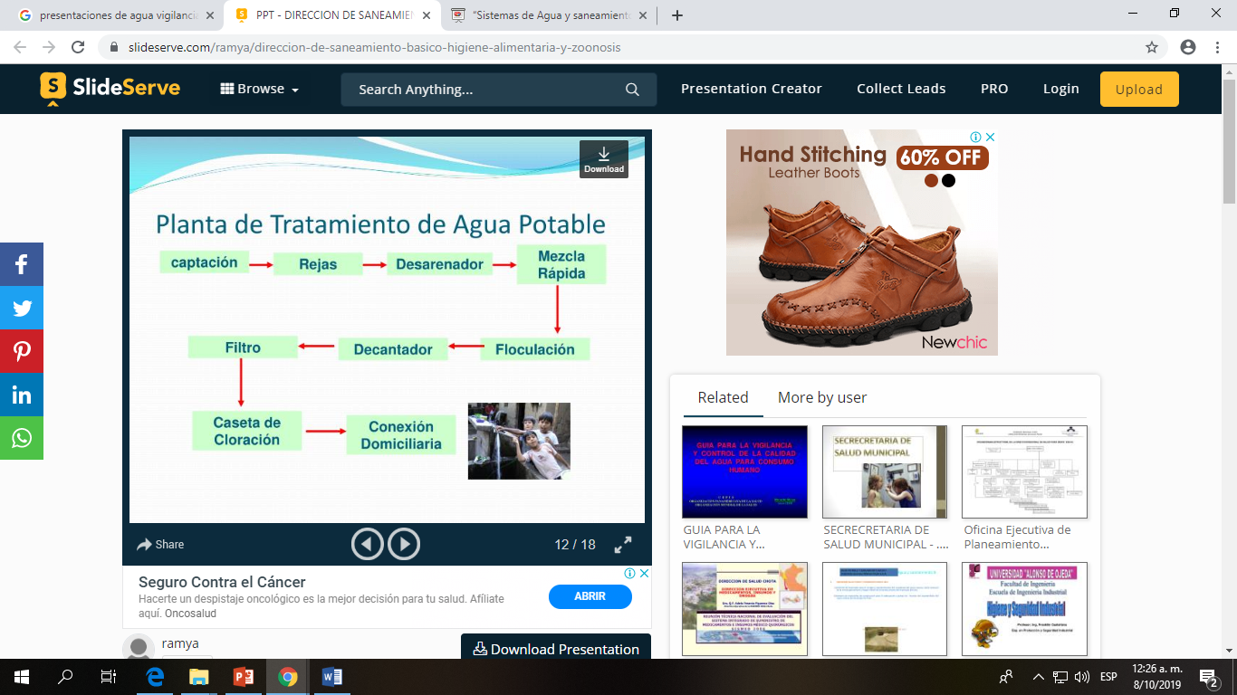
Planta de Tratamiento de Agua Potable

Slide 16

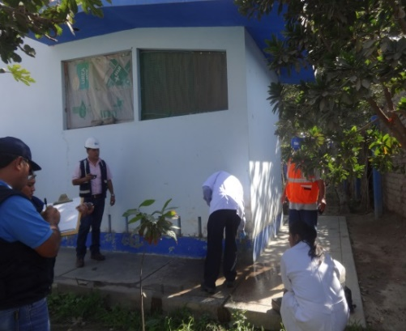
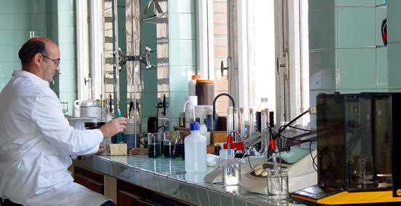
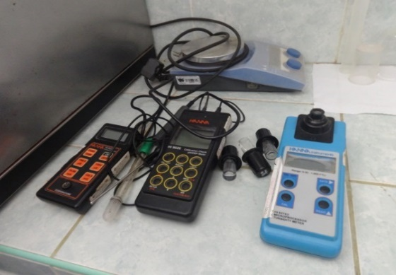
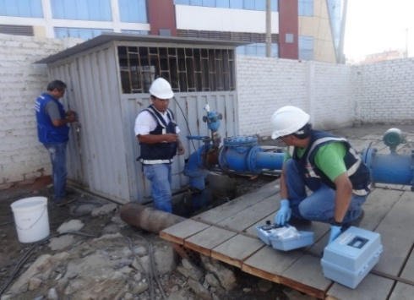
Líneas de Acción de la Vigilancia de la Calidad del Agua para Consumo Humano
Analisis
Inspeccion
sanitaria
Toma de muestras
Analisis en campo

Slide 17
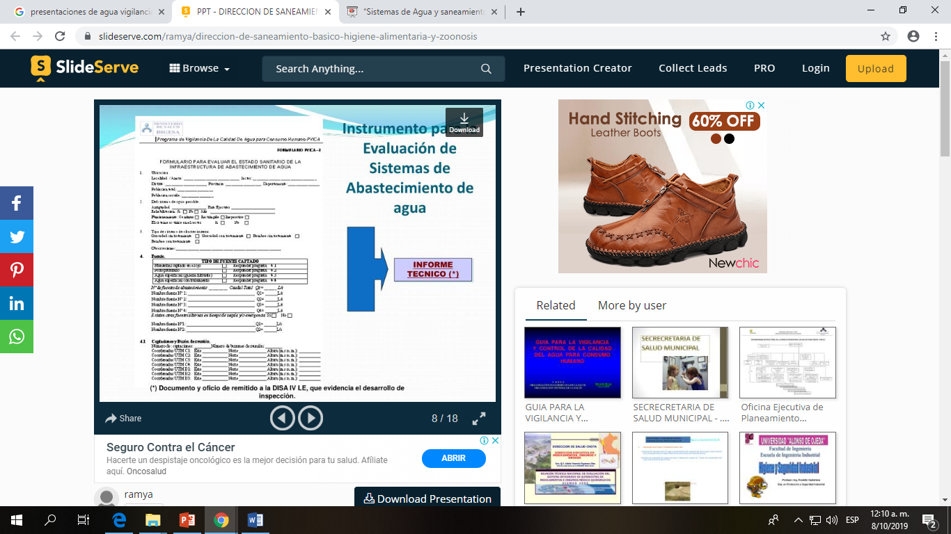
Instrumento de evaluación

Slide 18
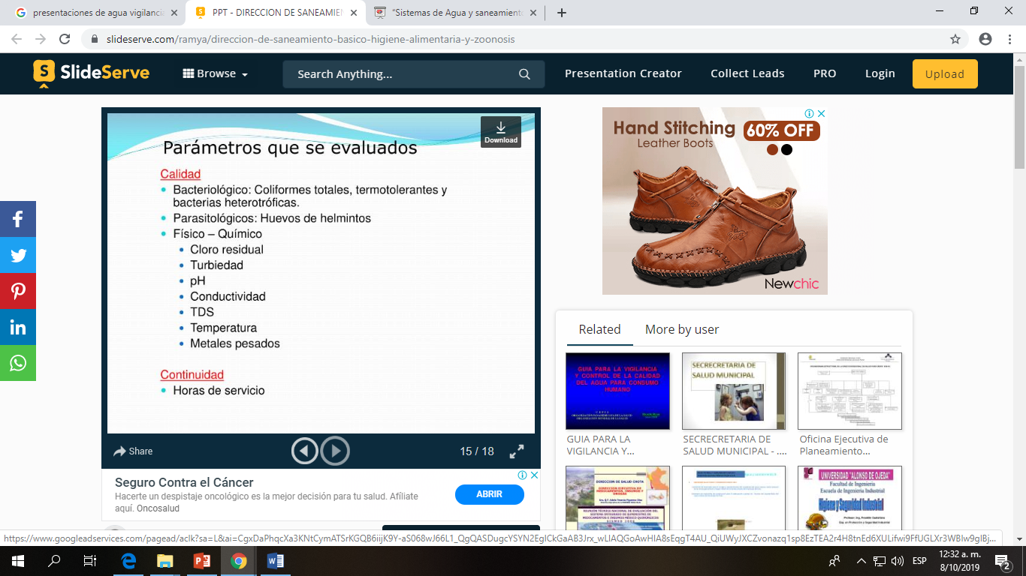
Parámetros de Evaluación

Slide 19

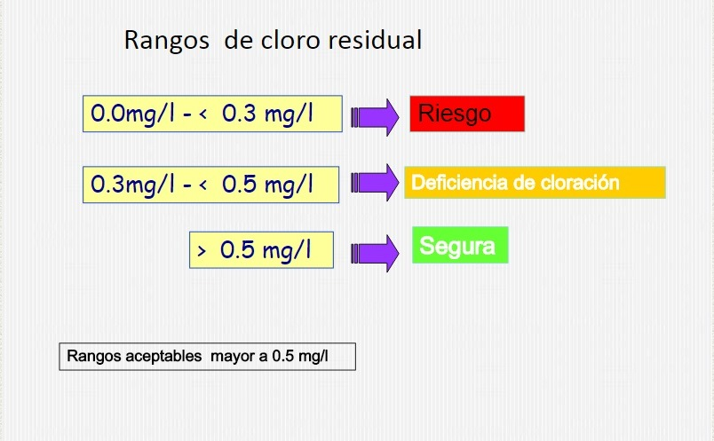
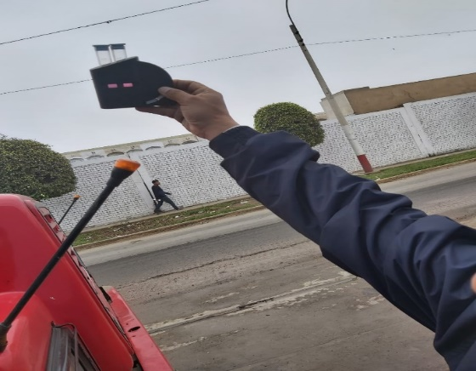
RANGOS DEL CLORO RESIDUAL
Cuando los valores de cloro residual esta por debajo de 0.5 mg/L se toman las muestras para su análisis de laboratorio.

Slide 20
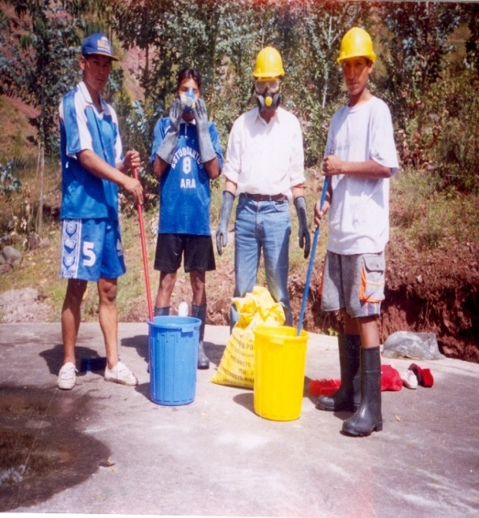
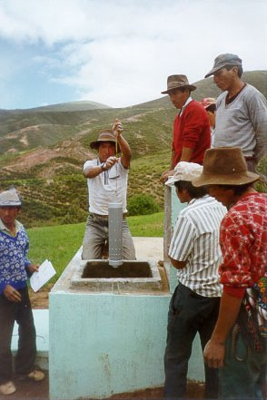
Mantenimiento de Sistema de Abastecimiento de Agua para Consumo Humano
Captación: Inspección General
Limpieza y Desinfección Reparación de daños existentes
Línea de Conducción:
Desinfección de tuberías Reparación de Daños
3. Reservorio:
Inspección de la estructura y sus partes Limpieza y Desinfección Reparación General
Red de Distribución:
Inspección General Reparación de Daños

Slide 21
VIGILANCIA DE AGUA EN DIRIS LIMA ESTE

Slide 22
PUNTOS DE VIGILANCIA DE AGUA - DIRIS LE
DISTRITOS | UBG - DIRIS LE | EE.SS QUE REALIZAN VIGILANCIA | PUNTOS VIGILADOS
EL AGUSTINO | UBG STA ANITA | 18 | 78
SANTA ANITA
ATE | UBG ATE | 15 | 106
LA MOLINA | UBG LA MOLINA CIENEGUILLA | 8 | 48
CIENEGUILLA
CHACLACAYO | UBG CHOSICA CHACLACAYO | 31 | 147
LURIGANCHO CHOSICA
TOTAL | 4 | 72 | 379

Slide 23
SISTEMAS DE AGUAS IDENTIFICADOS EN LA DIRIS LE
Sistemas de Agua Para Consumo Humano
DISTRITOS | SEDAPAL | MUNICIPALIDAD | JUNTAS DE AGUA | CAMIONES CISTERNAS
STA ANITA | 1 | 0 | 0 | 0
ATE | 1 | 0 | 2 | 0
LA MOLINA | 1 | 0 | 0 | 0
CIENEGUILLA | 1 | 0 | 3 | 0
LURIGANCHO | 0 | 1 | 15 | 0
CHACLACAYO | 1 | 1 | 6 | 6
TOTAL | 6 | 2 | 26 | 6

Slide 24
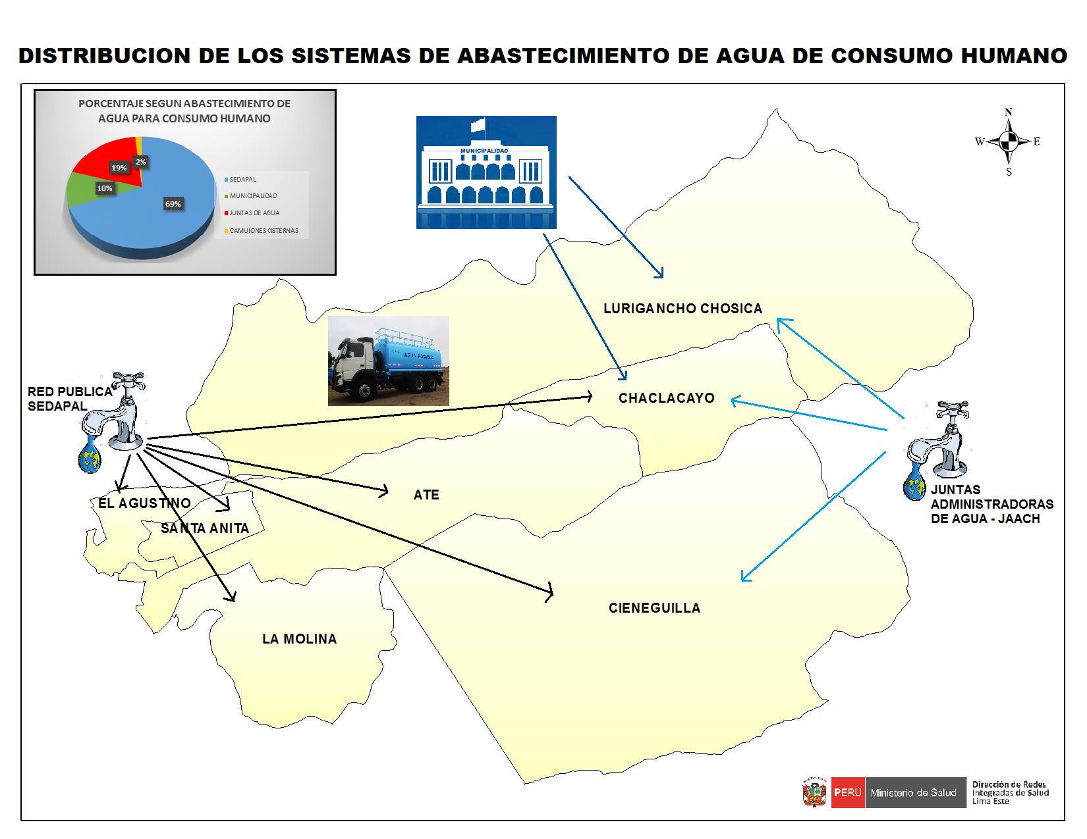

Slide 25
SISTEMAS DE ABASTECIMIENTOS

Slide 27
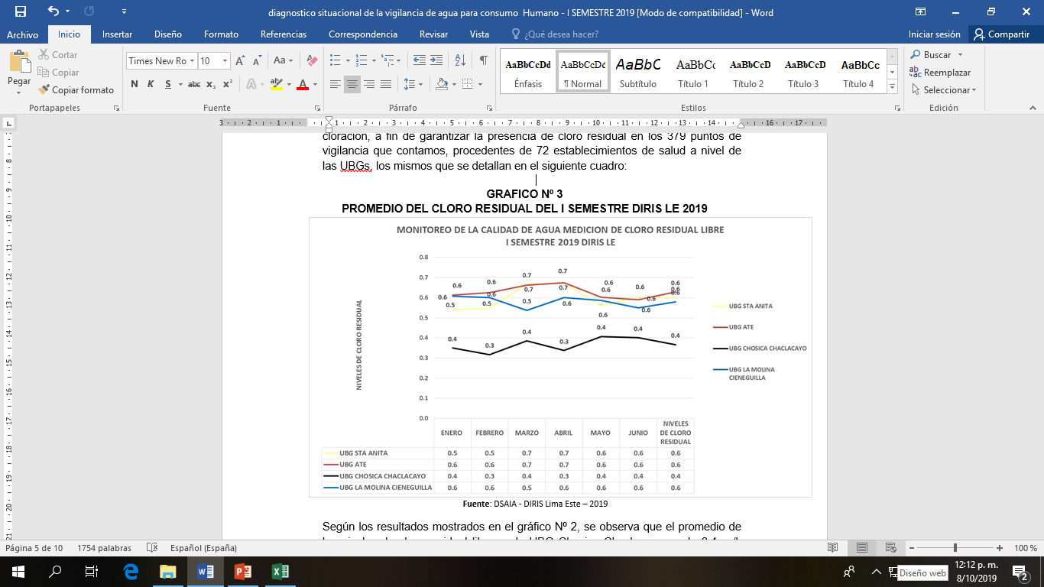

Slide 28
SISTEMAS DE AGUA EVALUADOS EN EL AÑO 2019
Nº | SISTEMAS DE AGUA | DISTRITOS | FECHA EV. | CALIDAD MICROBIOLOGICA | PARASITOS | METALES
1 | Villa mercedes (integracion de los 8 pueblos) | Lurigancho | 18.01.2019 |  | AUSENCIA | AUSENCIA
2 | Alto huampani 2da zona | Lurigancho | 22.01.2019 |  | AUSENCIA | AUSENCIA
3 | jardines de ñaña (trabajadores centromin) | Lurigancho | 23.01.2019 |  | AUSENCIA | AUSENCIA
4 | Alto peru | Lurigancho | 23.01.2019 |  | AUSENCIA | AUSENCIA
5 | Perla del sol | Chaclacayo | 24.01.2019 |  | AUSENCIA | AUSENCIA
6 | Muncipalidad de chaclacayo | Chaclacayo | 05.02.2019 |  | AUSENCIA | AUSENCIA
7 | Villa Leticia | Lurigancho | 12.02.2019 |  | AUSENCIA | AUSENCIA
8 | AA.HH El paraiso cajamarquilla | Lurigancho | 12.02.2019 |  | AUSENCIA | AUSENCIA
9 | AA.HH santa cruz | Lurigancho | 12.02.2019 |  | AUSENCIA | AUSENCIA
10 | Asoc. viv. El portillo | Lurigancho | 18.02.2019 |  | AUSENCIA | AUSENCIA
11 | Lomas de ate | ATE | 20.02.2019 |  | AUSENCIA | AUSENCIA
12 | Sierra Limeña | Lurigancho | 07.03.2019 |  | AUSENCIA | AUSENCIA
13 | Asoc.Vlla san Luis - Ate | ATE | 9/04/2019 |  | AUSENCIA | PRESENCIA
14 | AA.HH Nicolas de pierola | Lurigancho | 16/07/2019 |  | AUSENCIA | PRESENCIA
15 | AA.HH Sierra Limeña | Lurigancho | 16/07/2019 |  | AUSENCIA | PRESENCIA
16 | San Miguel de pedregal | Lurigancho | 16/07/2019 |  | AUSENCIA | PRESENCIA
17 | San Antonio de Pedregal | Lurigancho | 16/07/2019 |  | AUSENCIA | PRESENCIA
18 | AA.HH YANACOTO | Lurigancho | 06.08.2019 |  | AUSENCIA | AUSENCIA
19 | Nieveria | Lurigancho | 27.08.2019 | * | * | *
20 | Municipalidad de Lurigancho | Lurigancho |  | * | * | *

Slide 29
RESULTADOS ESPERADOS DEL CONTROL Y LA VIGILANCIA
MEJOR GESTION DE LOS SERVICIOS
REHABILITACIÓN DE LOS SISTEMAS
FORTALECIMIENTO DE LABORATORIOS
DESARROLLO DE RECURSOS HUMANOS
REVISIÓN y ACTUALIZACIÓN DE NORMAS

Slide 30
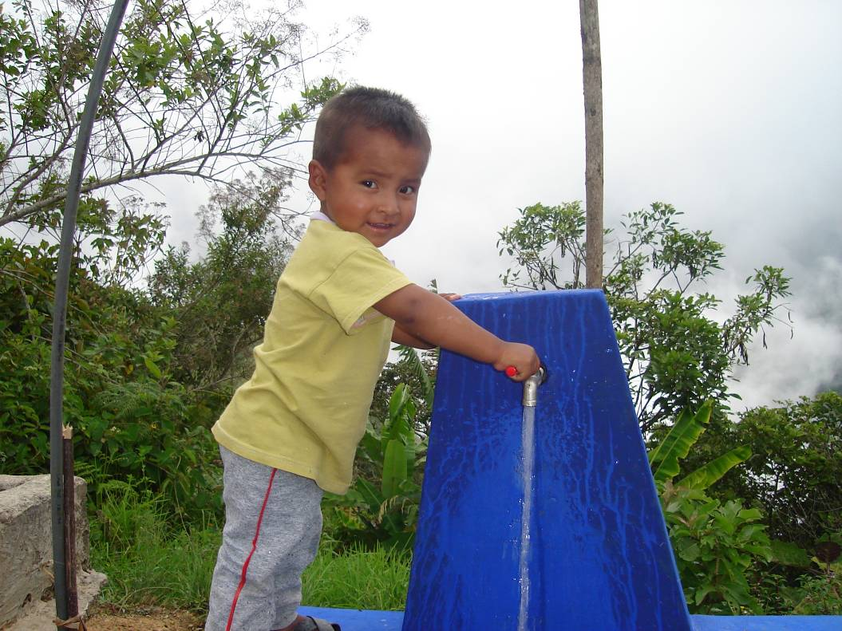
gracias

